Slide 1

专利权概述
教师：范晓燕 时间：2024.12.09

Slide 2

目
录
01
02
03
专利权的客体
授予专利权的实质条件
专利权的限制

Slide 3

第一部分
专利权的客体

Slide 4

一、专利权的客体
专利权客体也称专利法保护的对象，指受专利法保护的法明创造。
我国专利法保护的客体有发明、实用新型、外观设计

Slide 5
1、发明
发明具备的特征
提到发明，你想到了什么？新机器、飞机、汽车…………………….
发明必须体现为一种技术思想和技术方案。
注：不能停留在抽象的原理，呀转化为直接的技术或方法。
我国《专利法实施细则》对发明的定义如下：发明是指对产品、方法或者其改进所提出的新的技术方案。
发明在实践中必须具有应用价值。
注：要体现进步作用，可以解决一定的难题，比如IT行业。
防范措施
发明是利用自然规律的结果。
注：不以人的意志为转移，和发现区别开来。

Slide 6
1、发明
发明的类型
提到发明，你想到了什么？新机器、飞机、汽车…………………….
产品发明
通过人的智力劳动、人工制造的各种新制品，如：机器设备、物质材料等。
方法发明
制造某种产品或生成某种物质所使用的特殊手段或步骤。如：人工和成胰岛素、生物育种等方法。
防范措施
改进发明
对已有的方法或发明所提出的创造性的变革，不改变本身特有特性，使产品获得新特性。
如将黑白电视改进为彩色电视。

Slide 7
2、实用新型
与发明的区别
我国《专利法实施细则》对实用新型的定义如下：指对产品的形状、构造或者其结合所提出的适于实用的新的技术方案。
实用新型必须使一种产品，发明既可以是产品，还可以是方法。
实用新型必须具有一定的形状、构造或者是二者的结合，只针对有固定形状和结构的制成品；发明对气体、液体或者颗粒固体物资都予以保护。
实用新型的创造性水平要低于发明。

Slide 8
3、外观设计
独特之处
我国《专利法实施细则》对外观设计的定义如下：指对产品的形状、图案、色彩或者其结合所作出的富有美感并适于工业上应用的新设计。
是以产品为载体的，是对产品外表所作的美学设计。即其必须体现在具体的产品之上。
外观设计必须适于工业应用，外观设计可以在工业生产中重复生产，不断得到复制。
外观设计是对产品的形状、图案和色彩的设计。
外观设计应该富有美感。

Slide 9
第二部分
授予专利权的实质条件

Slide 10

二、实质条件
新颖性
授予专利权的发明和实用新型应当具备的实质条件：
新颖性是指在申请日以前没有同样的发明或者实用新型在国内外出版物上公开发表过、在国内公开使用过或者以其他方式为公众所知。
申请专利的发明或者实用新型满足新颖性的标准，必须不同于现有技术，同时还不得出现抵触申请。

Slide 11
二、实质条件
新颖性
授予专利权的发明和实用新型应当具备的实质条件：
2.抵触申请。抵触申请是指一项申请专利的发明或者实用新型在申请日以前，已有同样的发明或者实用新型由他人向专利局提出过申请。
申请专利的发明、实用新型和外观设计在申请日以前6个月内，有下列情形之一的，不丧失新颖性：
(1)在中国政府主办或者承认的国际展览会上首次展出的； (2)在国务院有关主管部门和全国性学术团体组织召开的学术会议或者技术会议上首次发表的； (3)他人未经申请人同意而泄露其内容的。

Slide 12
二、实质条件
创造性
授予专利权的发明和实用新型应当具备的实质条件：
创造性是指同申请日以前已有的技术相比，该发明有突出的实质性特点和显著的进步，该实用新型有实质性特点和进步。
申请专利的发明或实用新型，必须与申请日前已有的技术相比，在技术方案的构成上有实质性的差别，必须是通过创造性思维活动的结果。
发明的创造性比实用新型的创造性要求更高。创造性的判断以所属领域普通技术人员的知识和判断能力为准。

Slide 13
二、实质条件
实用性
授予专利权的发明和实用新型应当具备的实质条件：
实用性是指该发明或者实用新型能够制造或者使用，并且能够产生积极效果。
它有两层含义：第一，该技术能够在产业中制造或者使用。产业包括了工业、农业、林业、水产业、畜牧业、服务业等行业。
第二，必须能够产生积极的效果，即同现有的技术相比，申请专利的发明或实用新型能够产生更好的经济效益或社会效益，如能提高产品数量、改善产品质量、增加产品功能等。

Slide 14
二、实质条件
新颖性
独创性：外观设计不涉及技术领域，不存在创造性的问题，只谈独创性。
富有美感
适于工业应用
不得与他人在先取得的合法权利相冲突
授予专利权的外观设计应当具备的实质条件：

Slide 15
第三部分
专利权的限制

Slide 16

三、专利权的限制
专利权限制，是指专利法允许第三方在法定情况下，可以不经专利权人的许可而实施其专利，且其实施行为并不构成侵权的一种法律制度。
专利法中关于不视为侵犯专利权的行为的规定
（一）专利产品或者依照专利方法直接获得的产品，由专利权人或者经其许可的单位、个人售出后，使用、许诺销售、销售、进口该产品的；
（二）在专利申请日前已经制造相同产品、使用相同方法或者已经作好制造、使用的必要准备，并且仅在原有范围内继续制造、使用的；

Slide 17
三、专利权的限制
专利法中关于不视为侵犯专利权的行为的规定
（三）临时通过中国领陆、领水、领空的外国运输工具，依照其所属国同中国签订的协议或者共同参加的国际条约，或者依照互惠原则，为运输工具自身需要而在其装置和设备中使用有关专利的；
（四）专为科学研究和实验而使用有关专利的；
（五）为提供行政审批所需要的信息，制造、使用、进口专利药品或者专利医疗器械的，以及专门为其制造、进口专利药品或者专利医疗器械的。

Slide 18
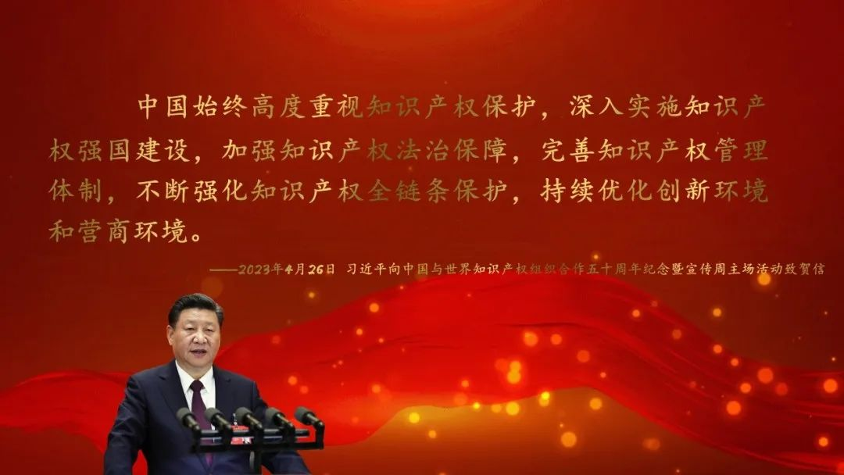
启示
1、要以德为先，树立正确的价值观，坚定文化自信，尊重知识产权；
2、要以法为基，守好法律底线，合理合法地使用专利。

Slide 19
谢谢聆听

